Slide 1

Strona tytułowa
Ruch turystyczny w Małopolsce w 2020 roku

Slide 2
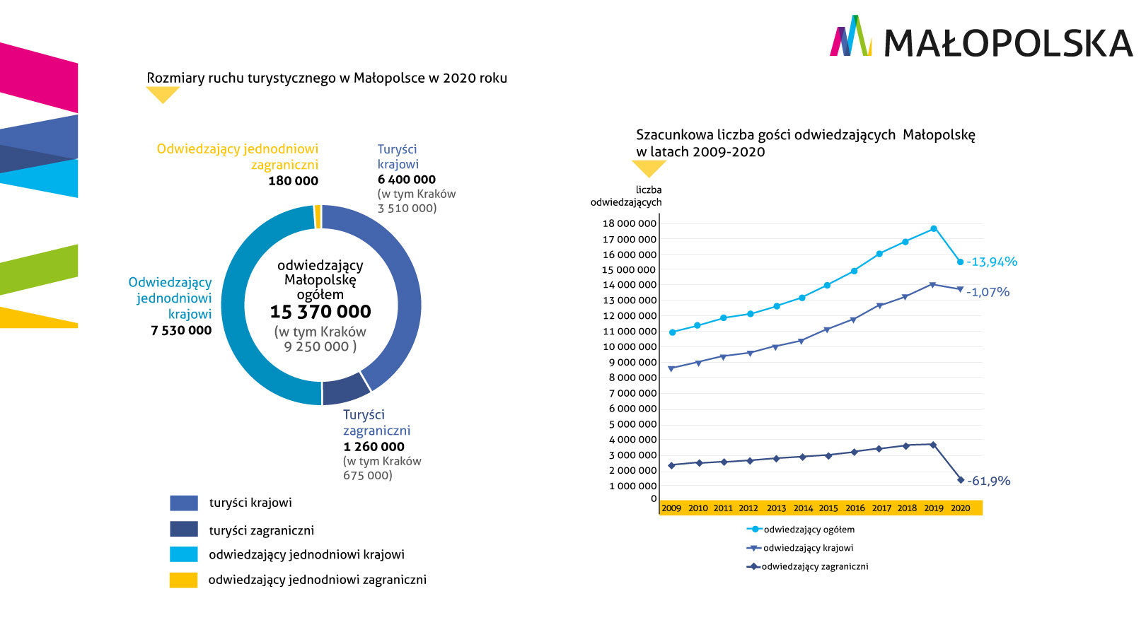
Rozmiary ruchu turystycznego w Małopolsce w 2020 roku oraz Szacunkowa liczba gości odwiedzających Małopolskę w latach 2009-2020

Slide 3
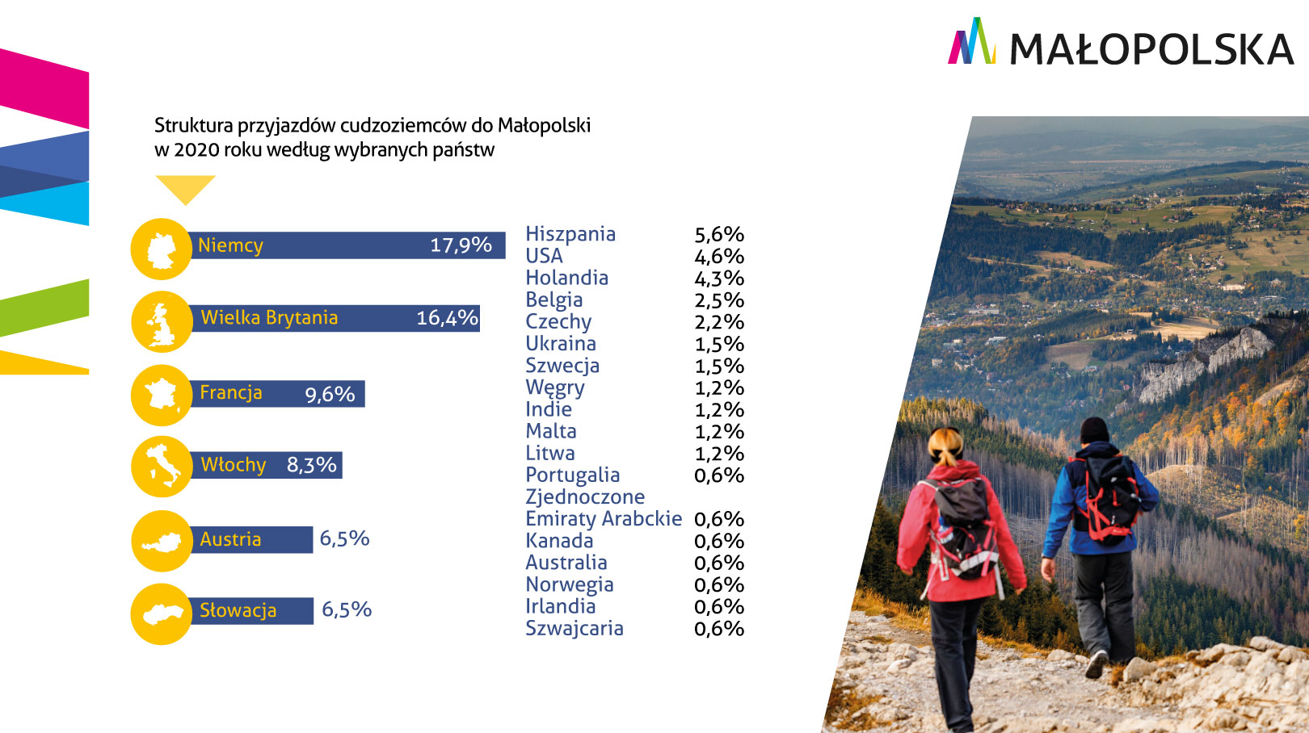
Struktura przyjazdów cudzoziemców do Małopolski w 2020 roku według wybranych państw

Slide 4
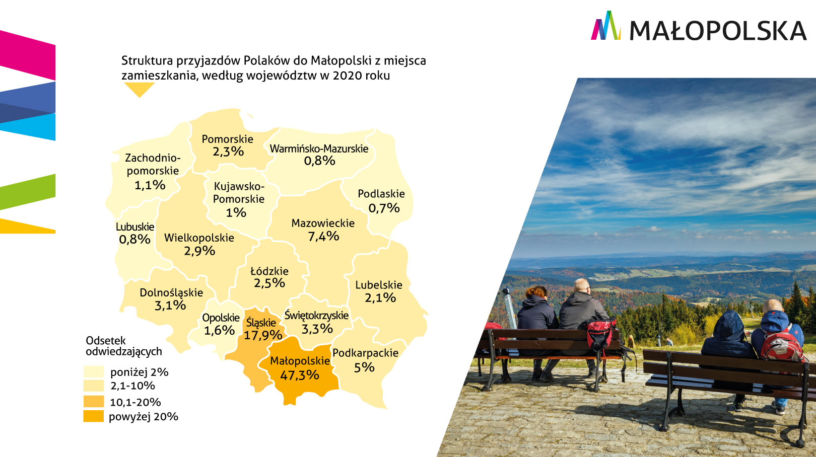
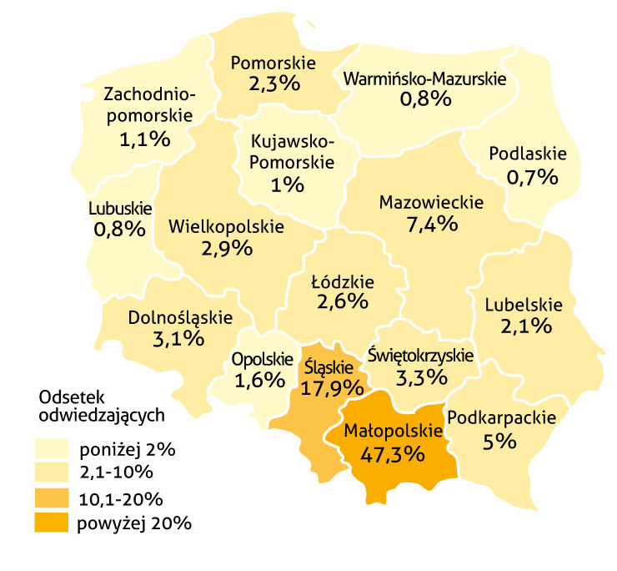
Struktura przyjazdów Polaków do Małopolski z miejsca zamieszkania, według województw w 2020 roku

Slide 5
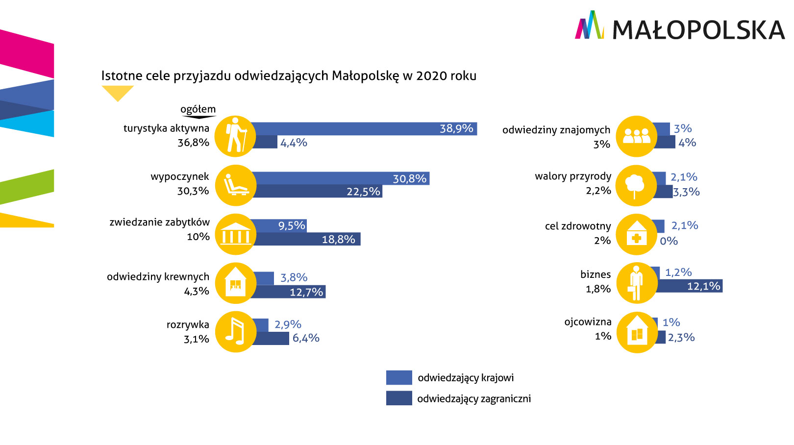
Istotne cele przyjazdu odwiedzających Małopolskę w 2020 roku

Slide 6
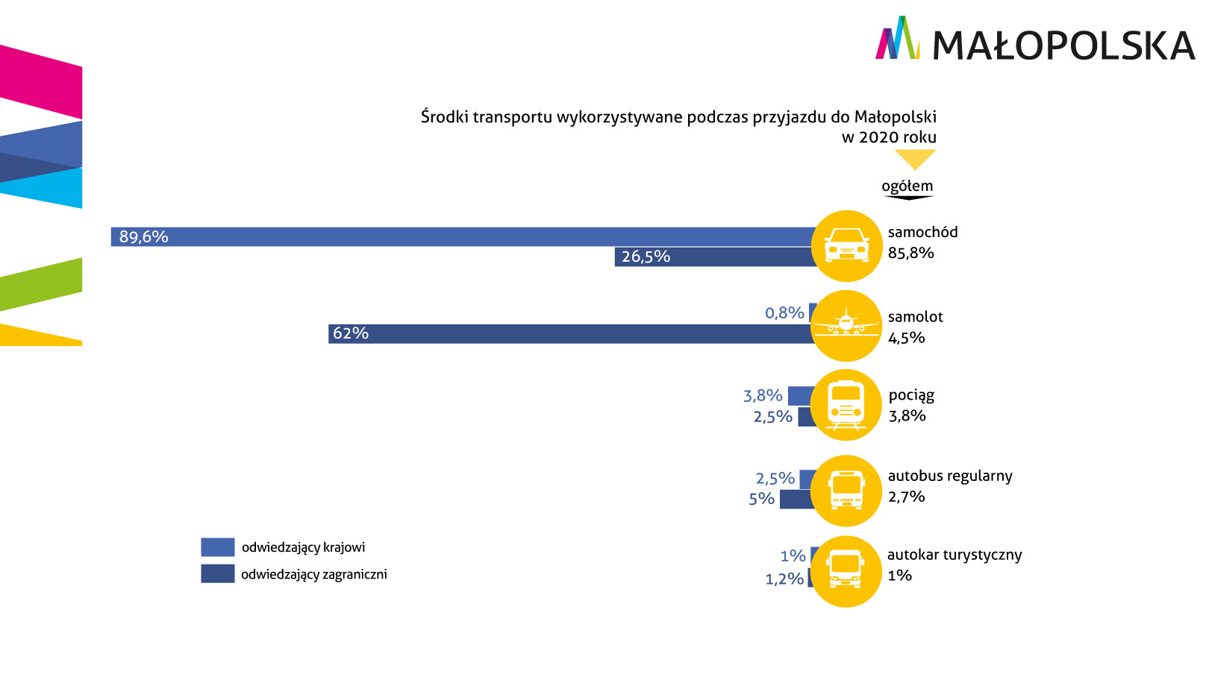
Środki transportu wykorzystywane podczas przyjazdu do Małopolski w 2020 roku

Slide 7
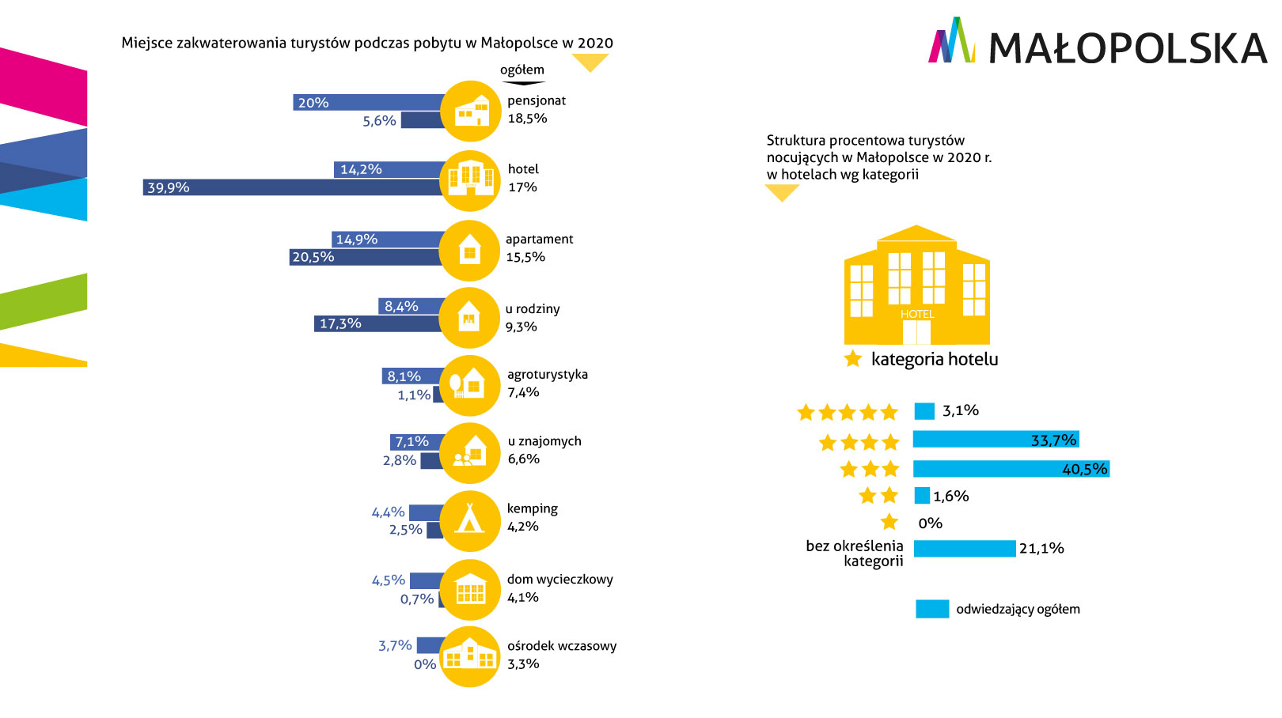
Miejsce zakwaterowania turystów podczas pobytu w Małopolsce w 2020 roku oraz Struktura procentowa turystów nocujących w Małopolsce w 2020 roku w hotelach według kategorii

Slide 8
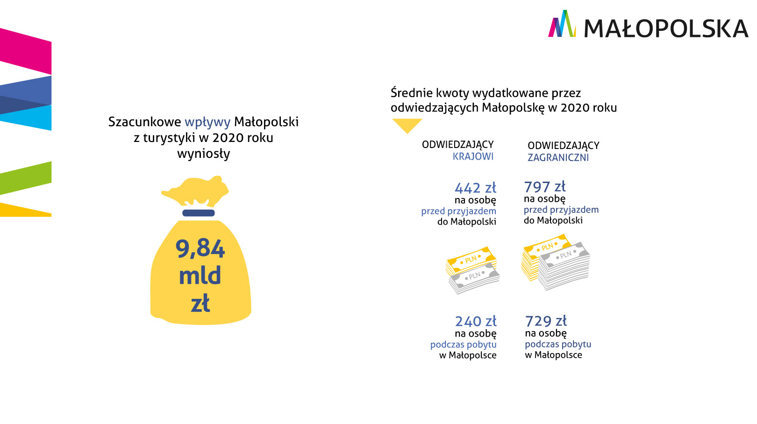
Szacunkowe wpływy Małopolski z turystyki w 2020 roku oraz Średnie kwoty wydatkowane przez odwiedzających Małopolskę w 2020 roku

Slide 9
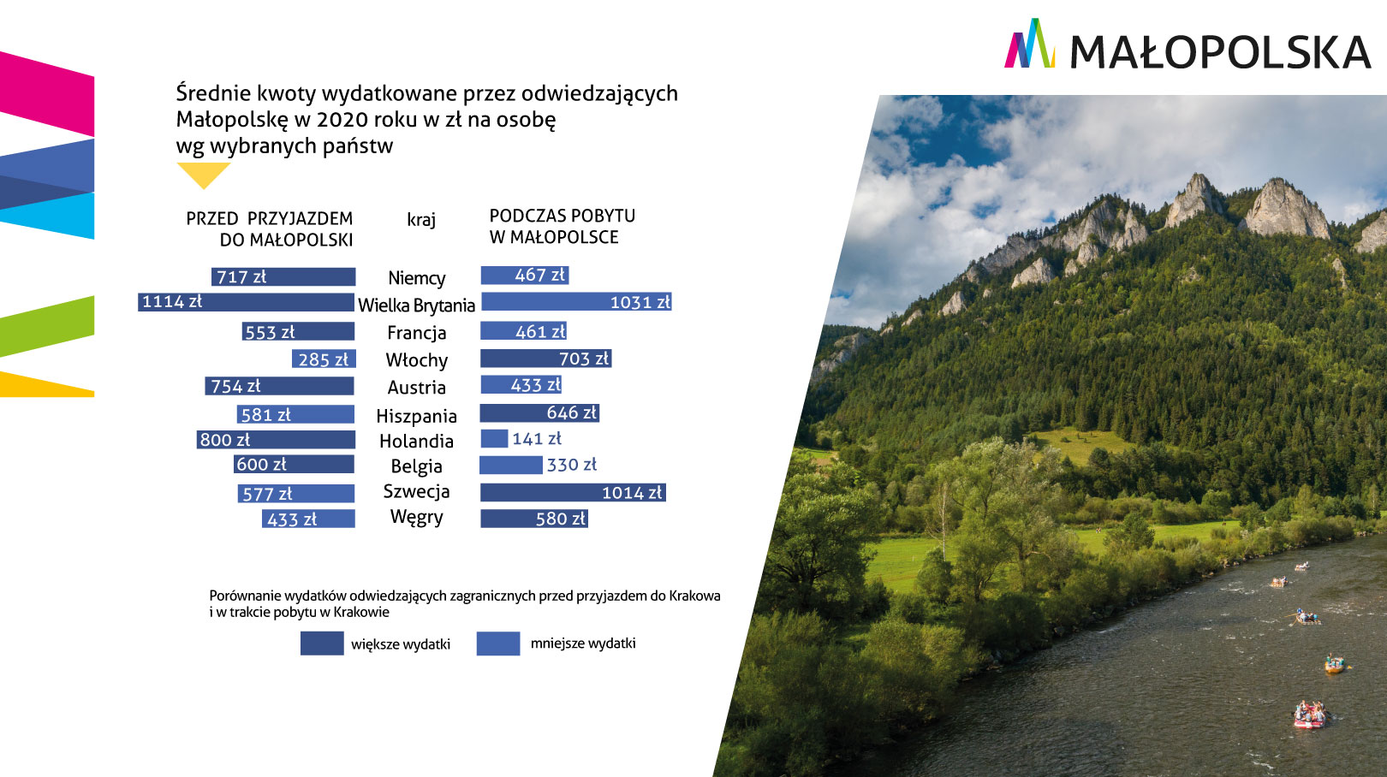
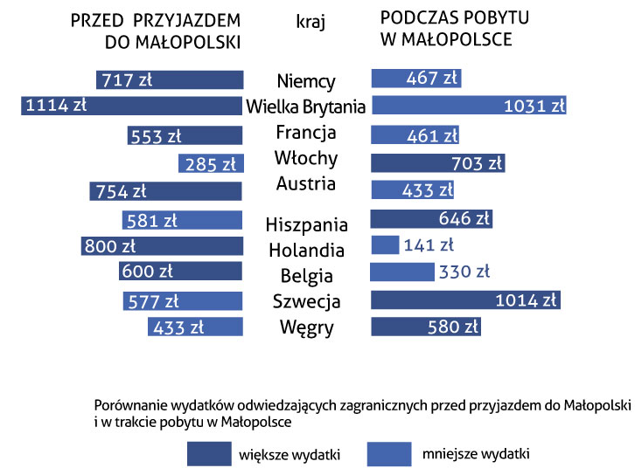
Średnie kwoty wydatkowane przez odwiedzających Małopolskę w 2020 roku w złotówkach na osobę według wybranych państw

Slide 10
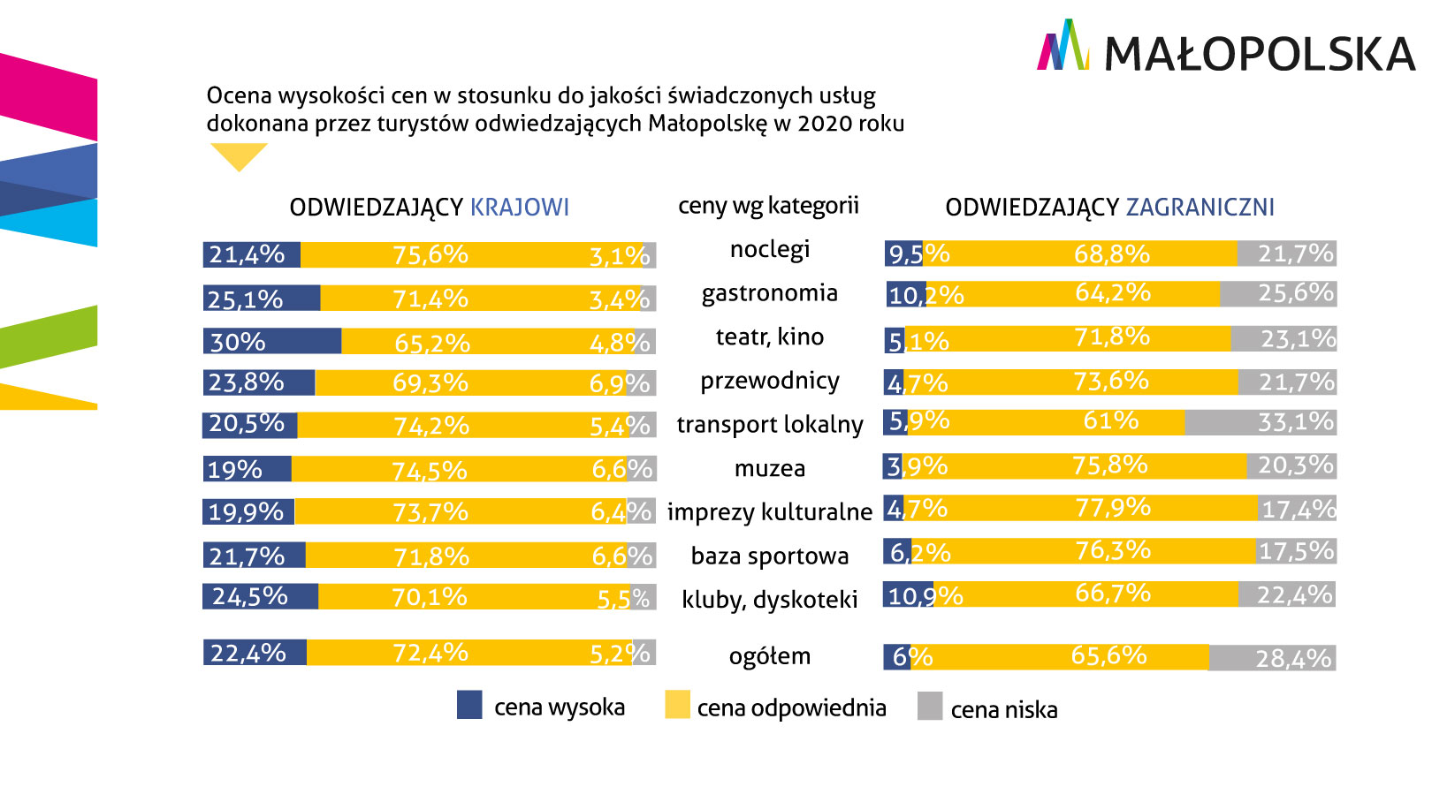
Ocena wysokości cen w stosunku do jakości świadczonych usług dokonana przez turystów odwiedzających Małopolskę w 2020 roku

Slide 11
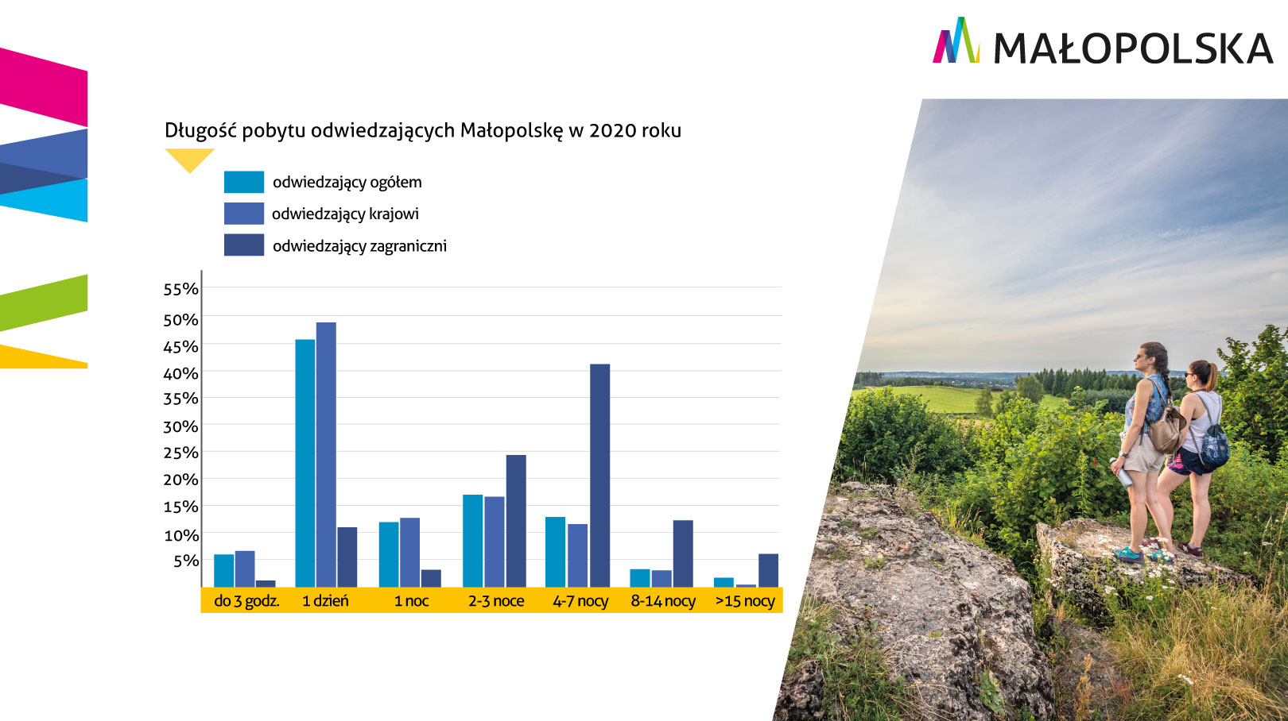
Długość pobytu odwiedzających Małopolskę w 2020 roku

Slide 12
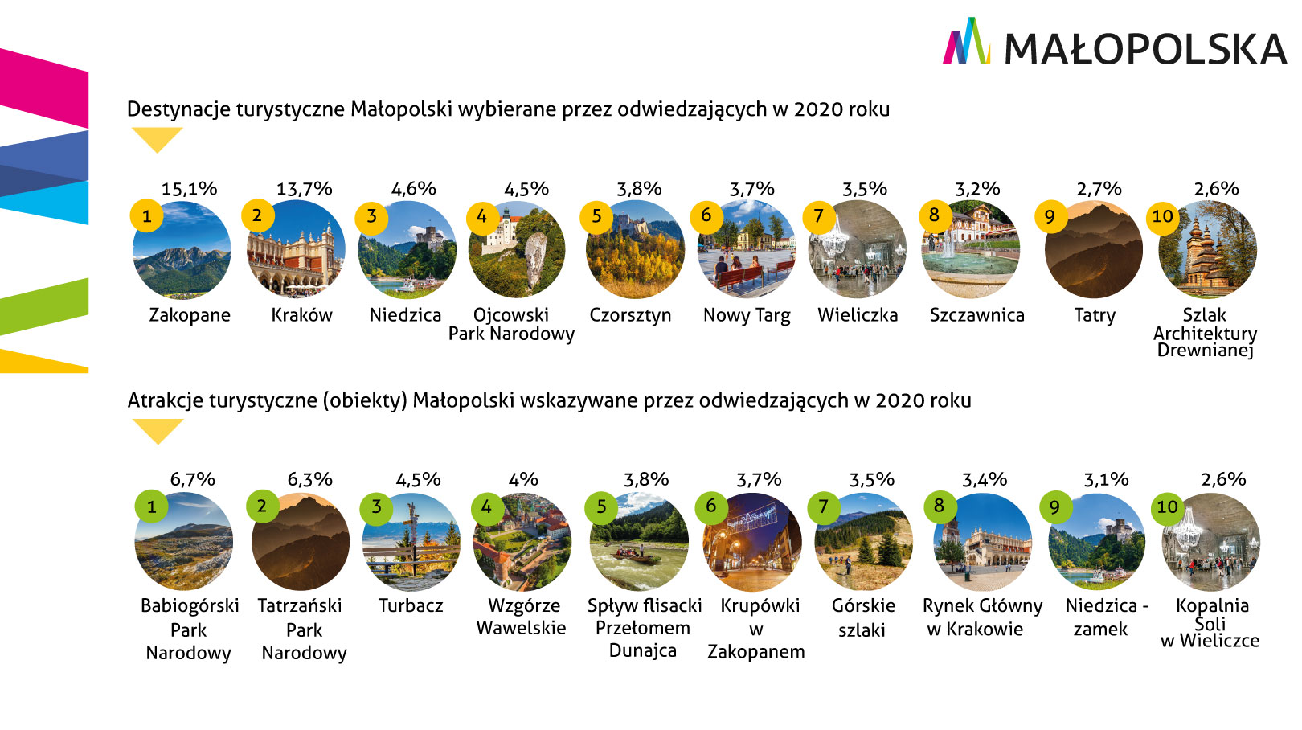
Destynacje turystyczne Małopolski wybierane przez odwiedzających w 2020 roku oraz Atrakcje turystyczne (obiekty) Małopolski wskazywane przez odwiedzających w 2020 roku

Slide 13
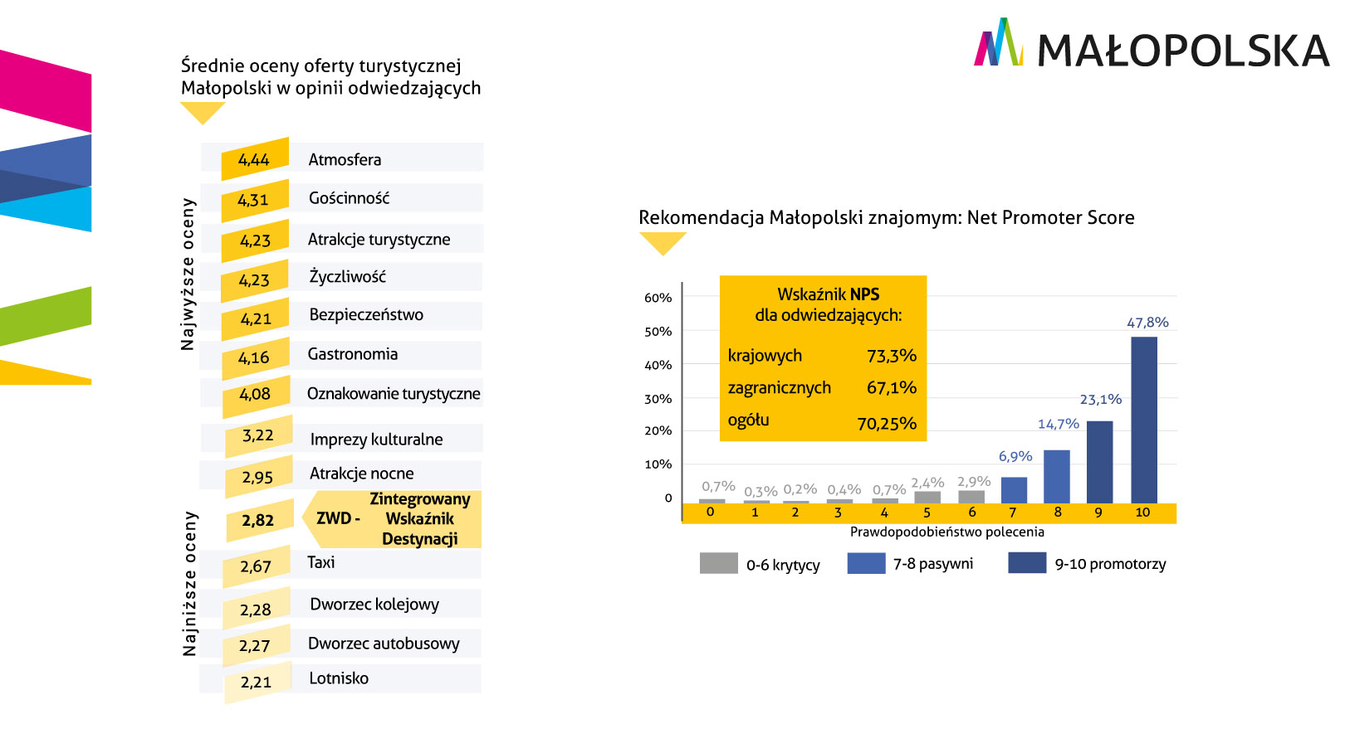
Średnie oceny oferty turystycznej Małopolski w opinii odwiedzających oraz Rekomendacja Małopolski znajomym: Net Promoter Score (NPS), jak też Wskaźnik NPS dla odwiedzających

Slide 14
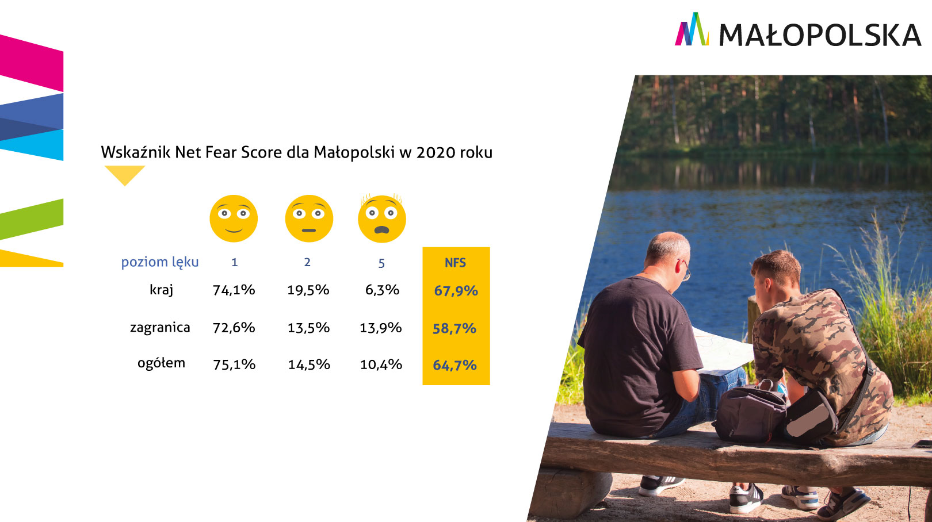
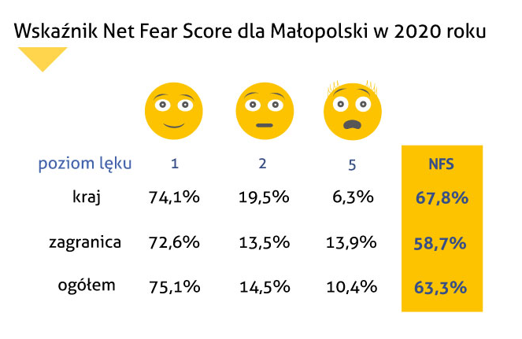
Wskaźnik Net Fear Score (NFS) dla Małopolski w 2020 roku

Slide 15
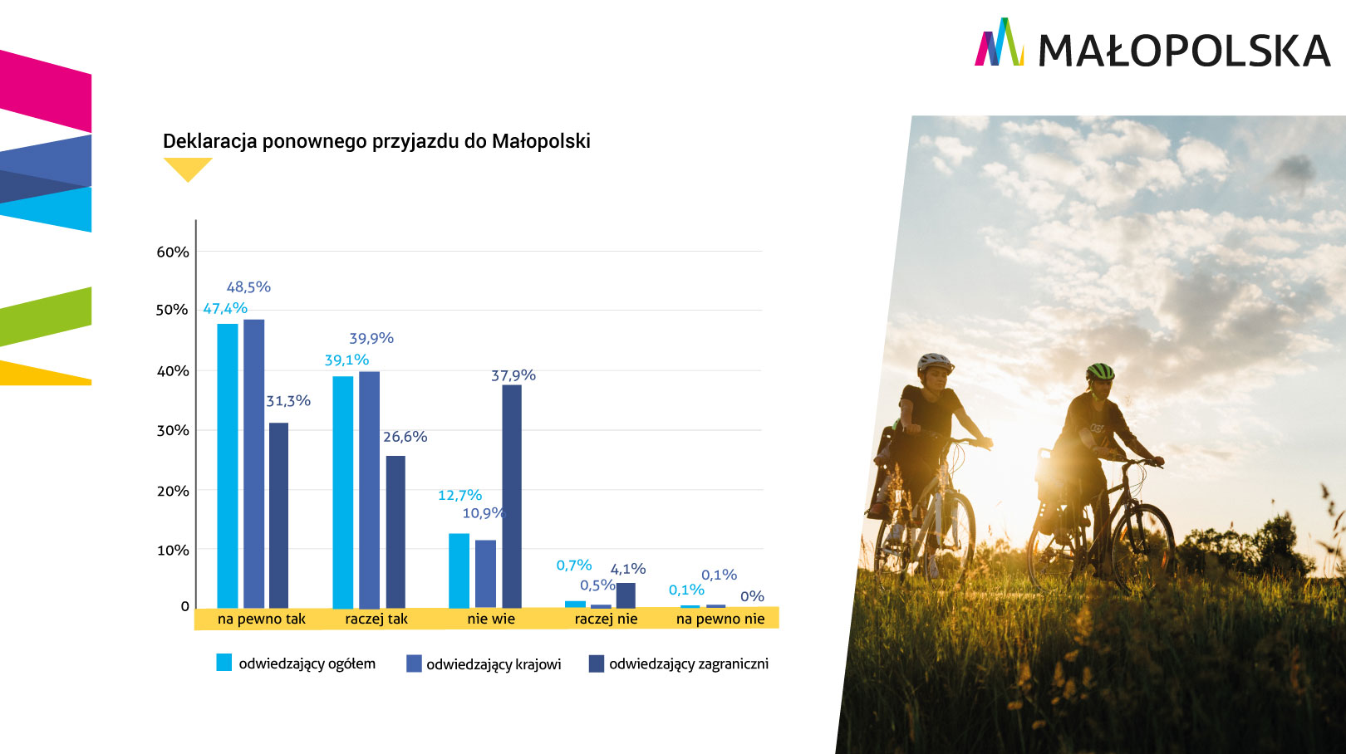
Deklaracja ponownego przyjazdu do Małopolski

Slide 16

Strona końcowa

